Slide 1
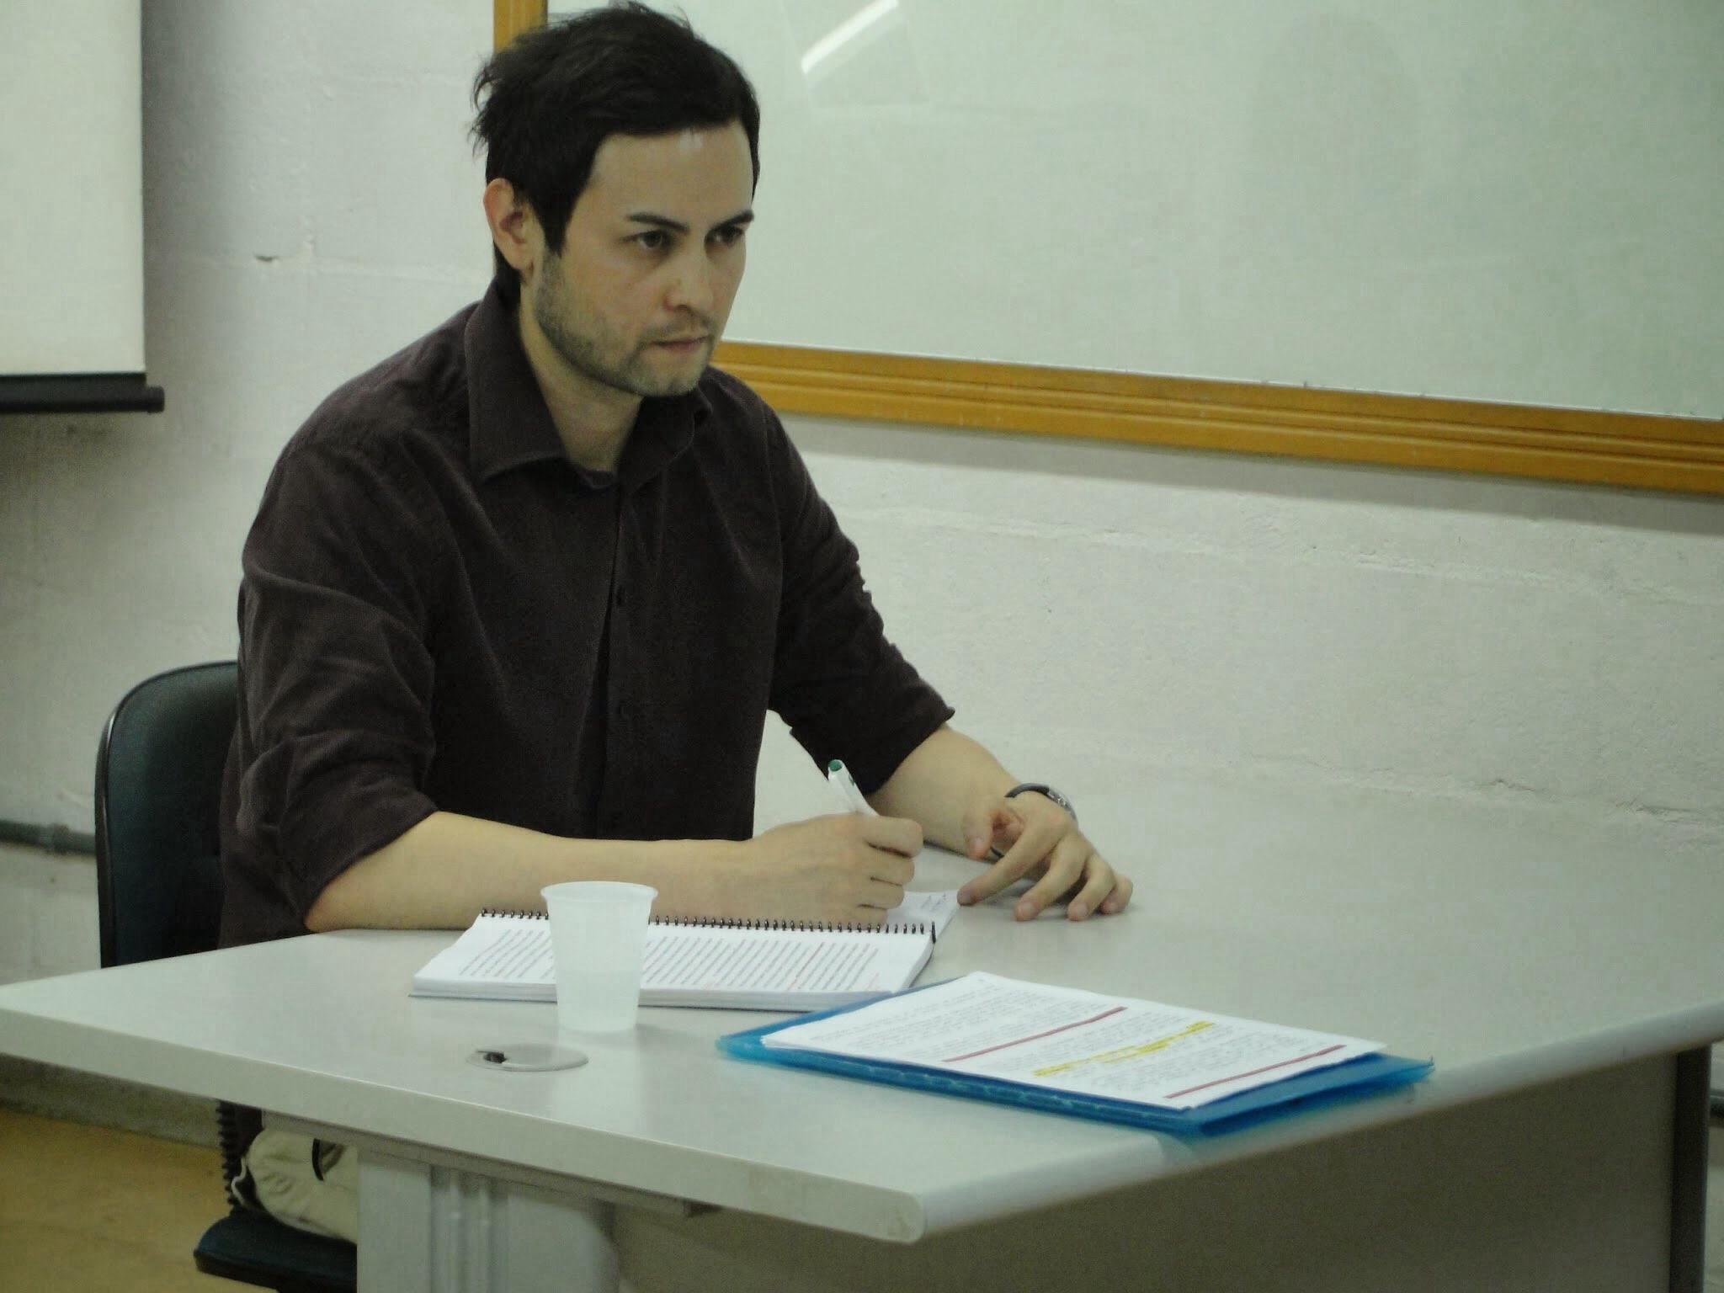






Alberto Sumiya
Professor Adjunto A Nível II da Universidade Federal de Santa Catarina (UFSC). Desenvolve trabalhos envolvendo o campo da saúde coletiva, com interesse maior na atenção primária à saúde (APS), formação profissional em saúde, além de desenvolver estudos relacionados as Práticas Integrativas e Complementares em Saúde (PICS). Membro da Associação Brasileira de Ensino de Fisioterapia (ABENFISIO), sendo parte da Coordenação Estadual no Paraná até março de 2021. Foi integrante do GT Racionalidades Médicas e PICS (2019-2020). É Líder do Grupo de Pesquisa chamado Núcleo Ampliado de Pesquisas Interdisciplinares em Saúde (NAPIS/UFSC) e Vice-Líder do Grupo de Pesquisa denominado Laboratório de Estudos, Pesquisas e Intervenções em Saúde Coletiva (LEPISC/UFAM).
CV: http://lattes.cnpq.br/1960981943154275

